Slide 1
彩像软件抽象层引擎开发介绍
作者：华小明
无线唯科科技有限公司

Slide 2
培训目的
彩像软件简介
引擎介绍
问题反馈

Slide 3
培训目的
1、了解封装抽象层目的
2、学习移植彩像软件的思路
3、了解引擎的架构

Slide 4
培训目的
彩像简介
引擎介绍
问题反馈

Slide 5
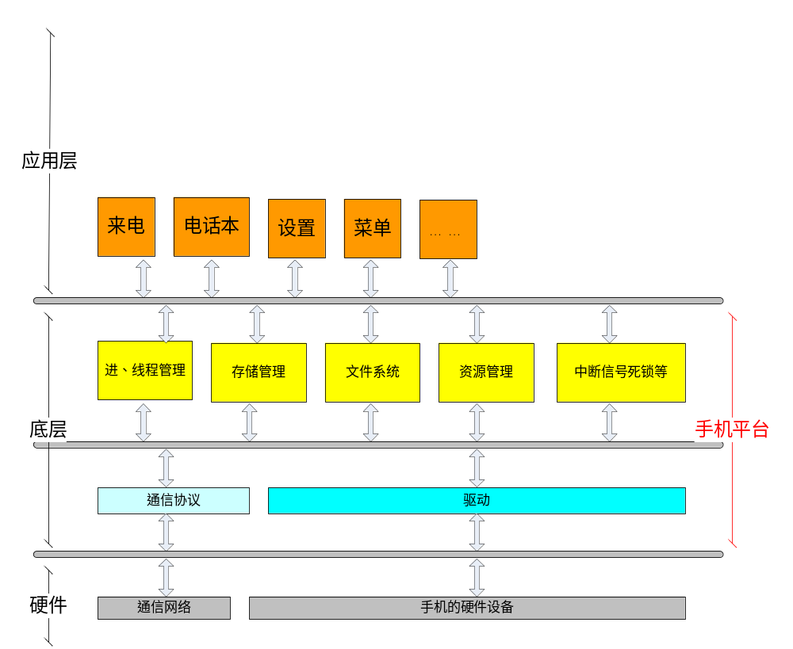
彩像软件简介
Winks软件在手机软件中所处的位置

Slide 6
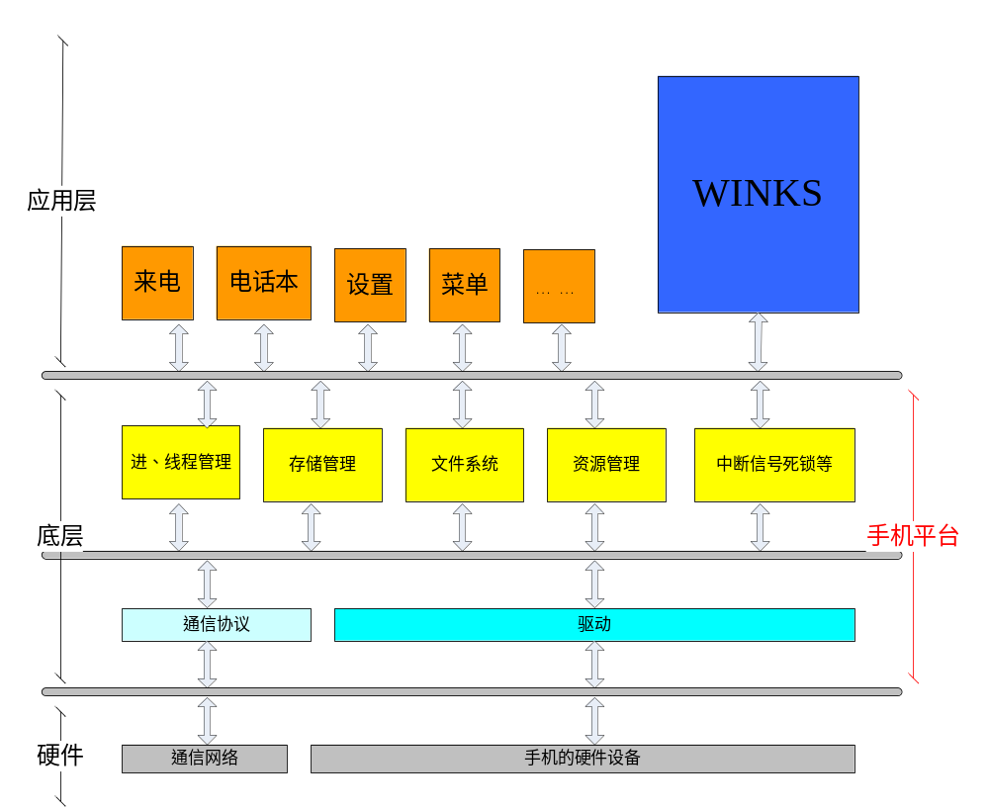
彩像软件简介
Winks软件在手机软件中所处的位置

Slide 7
整体设计思路
按照核心代码和平台包装抽象层方式实现。
  仅剥离与平台相关的代码，尽量重用平台无关代码，减少开发工作量
  核心代码经过一个平台的验证以后可以重用在其它平台上，保证代码稳定性和以后升级的延续性
  核心代码落在专利保护的范围内，保护知识产权

Slide 8
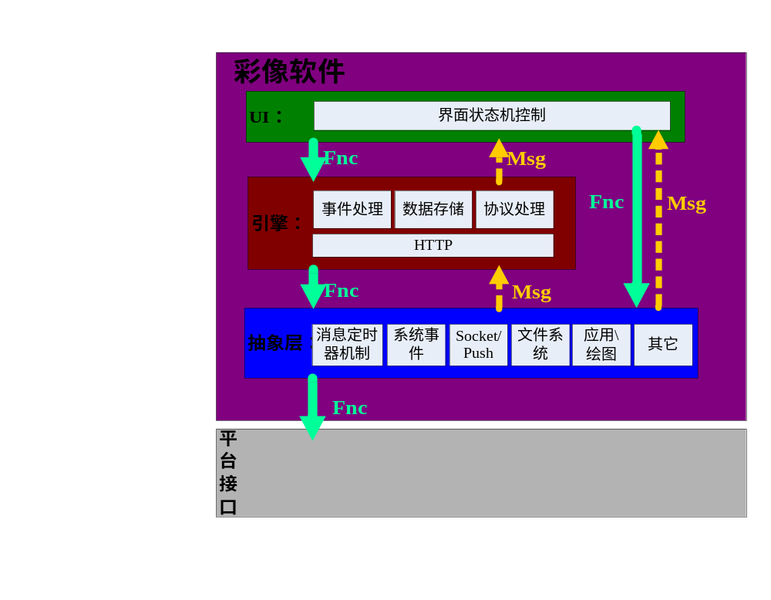
整体设计思路

Slide 9
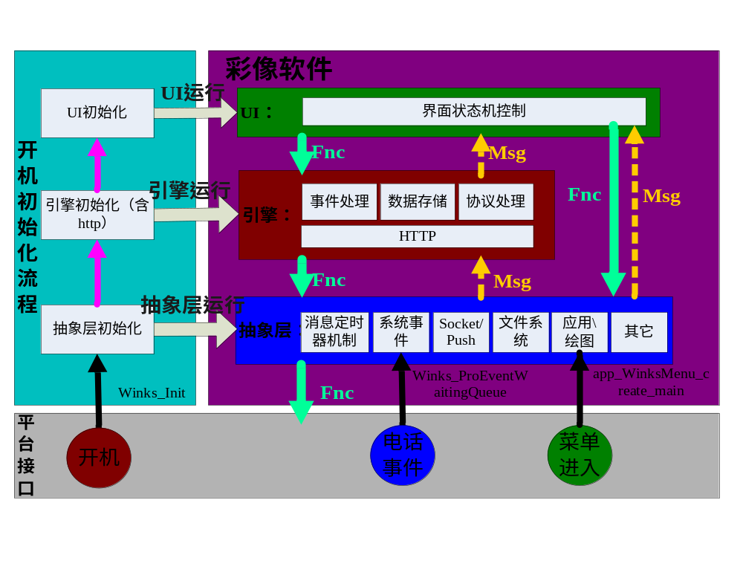
整体设计思路

Slide 10
移植文件介绍
抽象层移植参看文档《 MTK平台抽象层设计说明书.doc 》。

Slide 11
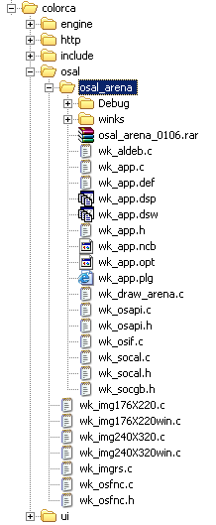
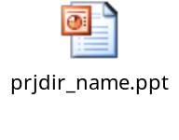
移植文件介绍
命名规则：
  参考《prjdir_name.ppt》
  注意：
  1、 wk_osal.h仅供引擎与UI使用，不允许被抽象层的.c(或.cpp)所用。
  2、头文件引用顺序，先引用wk_public.h再引用 其他的winks的.h文件。

Slide 12
移植文件介绍
 | 文件 | 说明
跨 平 台 移 植 时 不 必 修 改 | .\include\wk_public.h | 1. 文件中定义一些与平台无关的宏。 2. 该文件include了【wk_project.h】【wk_ospub.h】。 3. 彩像软件所有.c和.cpp文件都可以包含该文件。
 | .\include\wk_osal.h | 1. API接口。即抽象层对上层模块(包括HTTP/Engine/UI)提供的接口。 注意：抽象层中的所有.c和.cpp都不能包含该文件
 | .\osal\wk_imgrs.c .\osal\wk_img176X220.c .\osal\wk_img176X220win.c .\osal\wk_img240X320.c .\osal\wk_img240X320win.c | 1. 彩像图片资源，该代码直接由图片资源生成工具生成。 2. wk_imgrs.c文件包含一个全局结构，用于管理彩像的所有图片。 3. wk_img*.c是图片资源的数据文件，并按不同的屏幕分辨率和运行环境(windows模拟器或真机)进行区分。
 | .\osal\wk_osfnc.c | 1. 抽象层核心库源码，与平台代码无关，移植时直接编译使用该文件。 2. 代码与平台无关，可独立编译通过。 3. 移植人员可以直接调用该文件中函数。
 | .\osal_mtk\wk_osfnc.h | 1. 抽象层核心库代码头文件，仅供抽象层的.c和.cpp所用。 注意：严禁上层模块(包括HTTP/Engine/UI)引用该文件。该文件与wk_osal.h的用法互补。
跨 平 台 移 植 时 需 要 修 改 | .\include\wk_project.h | 定义一些由项目控制的功能宏开关和一些属性宏定义。
 | .\include\wk_ospub.h | 定义一些与平台相关的宏、申明、inlude文件。
 | .\osal_mtk\wk_osapi.c | 抽象层基本源码
 | .\osal_mtk\wk_osapi.h | 抽象层基本头文件
 | .\osal_mtk\wk_app.c | 应用相关源码
 | .\osal_mtk\wk_app.h | 应用相关头文件
 | .\osal_mtk\wk_aldeb.c | 代码调试文件
 | .\osal_mtk\wk_draw.c | 绘图功能文件
 | .\osal_mtk\wk_socal.c | 数据通讯文件
 | .\osal_mtk\wk_socal.h | 通讯相关头文件
 | .\osal_mtk\wk_socgb.h | 头文件（目前废弃不用）

Slide 13
培训目的
彩像软件简介
引擎介绍
问题反馈

Slide 14
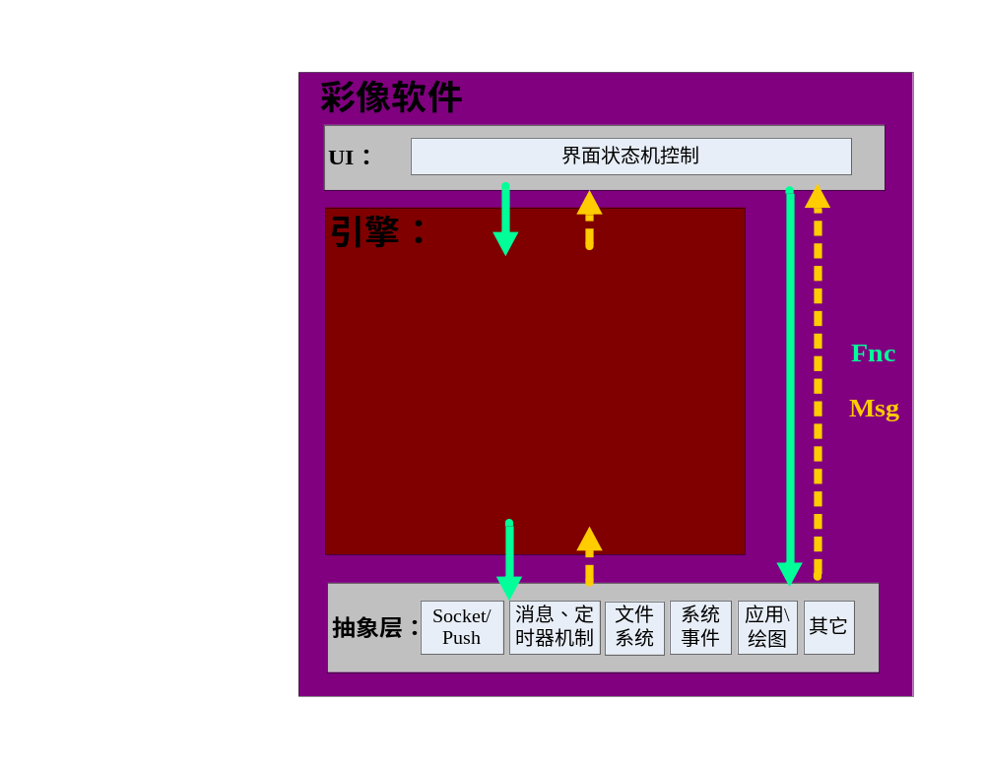
引擎介绍

Slide 15
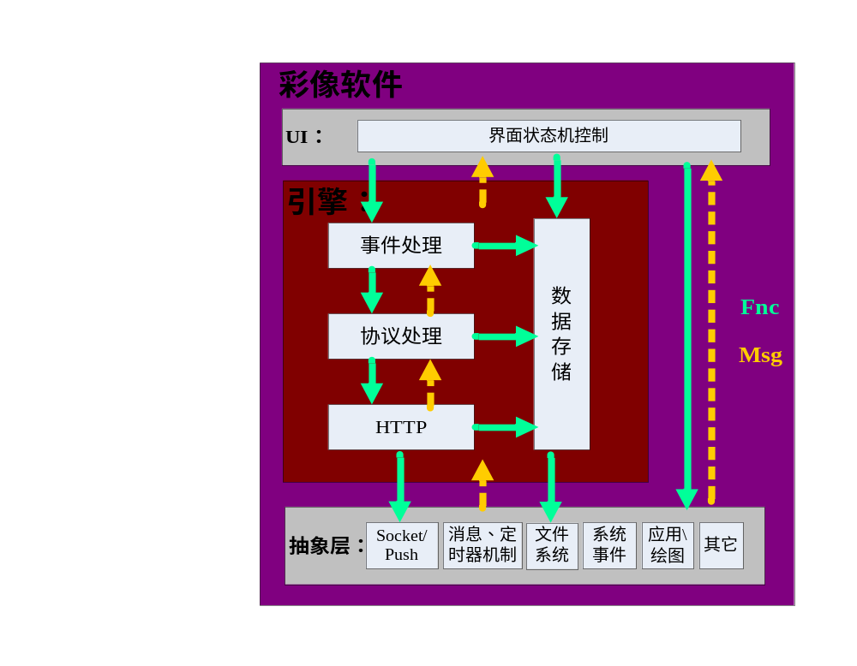
引擎介绍

Slide 16
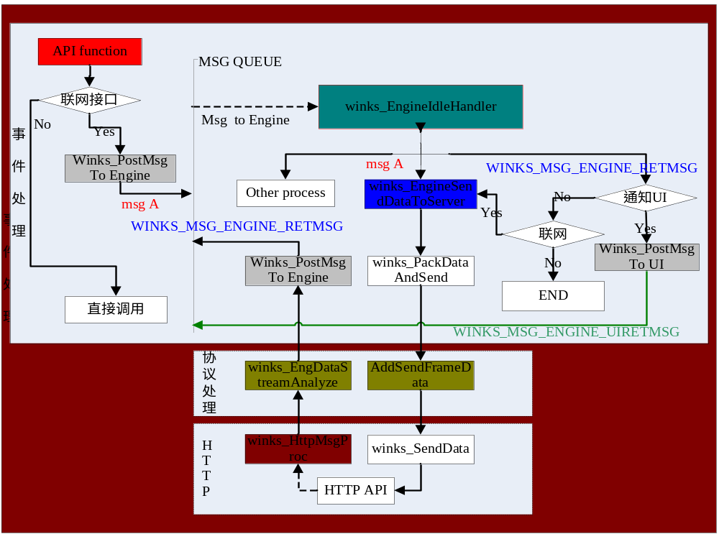
引擎运转介绍

Slide 17
引擎设计介绍
引擎模块设计参看文档《引擎设计说明书.doc 》。

Slide 18
培训目的
彩像软件简介
引擎介绍
问题反馈

Slide 19
问题反馈

Slide 20
完

